Slide 1
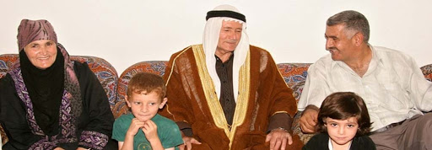
المجتمع الأردني
أولا: مفهوم المجتمع
ثانيا: خصائص المجتمع الأردني
ثالثا: القيم المجتمعية
رابعا: العادات والتقاليد والأعراف

Slide 2
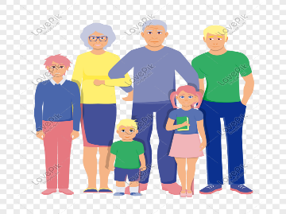
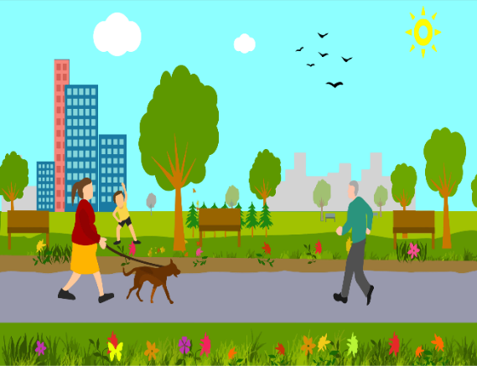
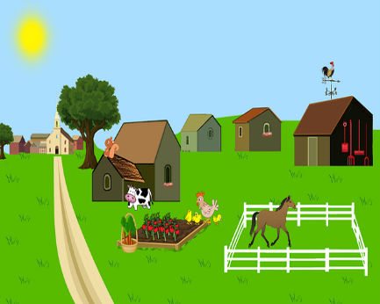
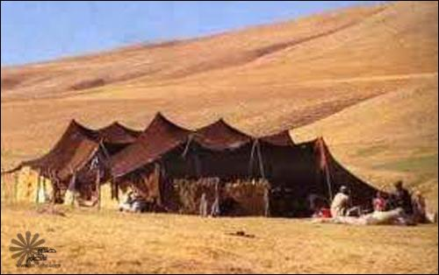
المجتمع الأردني
المجتمع : هو مجموعة من الأفراد يعيشون معا على بقعة أرض ويرتبطون بعدد من الروابط أهمها اللغة والدين ، وتوجد أحكام تنظم علاقاتهم ببعضهم البعض.
يقسم المجتمع حسب أنماط المعيشة الرئيسية إلى ثلاثة أقسام :
البادية الريف المدينة
عرف؟

Slide 3
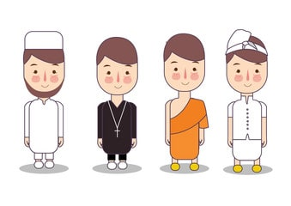
خصائص المجتمع الأردني
عدد ؟
يتميز المجتمع الأردني بعدد من الخصائص :
1- التمسك بالأخلاق الحميدة
2- التعددية والتنوع والتعايش
3- الوسطية والاعتدال

Slide 4
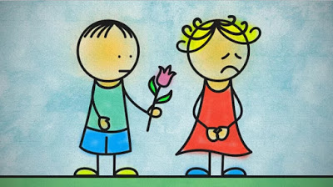
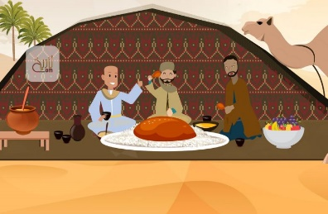
القيم المجتمعية
عرف؟
القيم المجتمعية:
هي الصفات والسلوكات الحميدة والمحببة تقوم بتوجيه سلوك الانسان.
أهم القيم المجتمعية:
1- الكرم 2-التسامح والعفو 3- الاحترام 4- التعاون
قبول الآخر واحترامه تقديرك الآخرين المشاركة وتقديم المساعدة

Slide 5
العادات والتقاليد والأعراف
العادات والتقاليد:
هي السلوكات والأفعال التي يمارسها الأفراد والجماعات بصورة متكررة .
من العادات والتقاليد الحسنة في مجتمعنا :
1-إقامة الولائم في الأعراس والعزاء.
2- زيارة المريض.
3- استقبال الضيف.
من العادات والتقاليد السلبية في مجتمعنا :
1- الاسراف.
2- التدخين.
3- اطلاق العيارات النارية.
عرف؟
عدد ؟

Slide 6
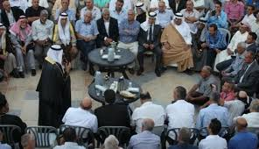
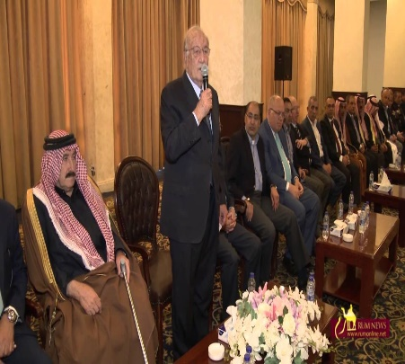
العادات والتقاليد والأعراف
عرف؟
الأعراف : هي ما اعتاد الناس على اتباعه من قواعد معينة في شؤون حياتهم .
وتساهم الأعراف في حل الكثير من القضايا الاجتماعية ومن الأعراف في مجتمعنا :
1- القضاء العشائري ( العطوة).
2- الجاهة في الصلح بين الناس وفي طريقة طلب العروس.
3- الدخيل.
فسر: تنتهي الكثير من المشاكل الاجتماعية قبل الوصول للقضاء .

Slide 7
إجابة فسر8
تنتهي بسبب أن أفراد المجتمع الأردني يلجئون إلى الأعراف والعادات والتقاليد تعمل على حل المشاكل قبل وصولها إلى المحاكم .

